Slide 1
Konkrétní případy nutričně-epidemiologického hodnocení biologických škodlivin.
Mgr. Aleš Peřina, Ph. D.

Slide 2
Biologická agens jako součást výživy
Probiotika a gastrointestinální zdraví
  randomizované, placebem kontrolované experimenty:
    např. Yamano et al. (2006) studovali vliv 120 ml fermentovaného mléka po dobu 21 dní na složení stolice u 22 japonských žen ve věku 20 – 22 let.
    Dunnet-Hughes et al (1999) studovali vliv fermentovaného mléka na fagocytární aktivitu u 42 dobrovolníků po dobu 21 dní.
  In: EFSA journal 2011; 9(6):2231

Slide 3
Biologická infekční agens
epidemiologické šetření
  charakteristiky místa, času a osoby
  spatial epidemiology
epidemiologická studie
  case-control
surveillance
  epidemiologická bdělost, kontinuální sledování
matematické modelování a predikce
Notes:
https://youtu.be/gUI6R2bD97M?t=10m41s
Data a evidence based medicine
Eminence based medicine (dr. Sova), plagiátorství

Slide 4
Nemocní a zemřeli v souvislosti konzumace potravin v USA (Mead et al., 1999)
Cíl:
  Kvantifikace dopadu alimentárních nákaz na zdravotní stav populace
Metodika:
  Národní surveillance systém
Výsledky:
  76 mil. nemocných, 325 tis. hospitalizovaných, 5 tis. úmrtí ročně
Patogen | Případů celkem (odhad) | Hlášených případů | Poměr hospitalizovaných | Smrtnost | Hospitalizovanost
Salmonella non-typhoid | 1.412.498 | 76.013 | 3.640 | 0,221 | 0,0078
Campylobacter spp. | 2.453.926 | 102.073 | 146 | 0,102 | 0,0010
Listeria monocytogenes | 2.518 | 1.632 | --- | 0,922 | 0,2000

Slide 5


Charakteristiky nejvýznamnějších onemocnění z potravin v EU (EFSA 2014)
In: Karpíšková: Epidemie Listeriózy v ČR, laboratorní data. Mikrobiologický seminář, 2017
Onemocnění | Výskyt hlášených případů (absolutně) | Hospitalizace (v %) | Smrtnost (v %)
Kampylobakteriózy | 236 851 | 30,4 | 0,01
Salmonelózy | 88 715 | 34,4 | 0,15
Listeriózy | 2 161 | 98,9 | 15,0

Slide 6
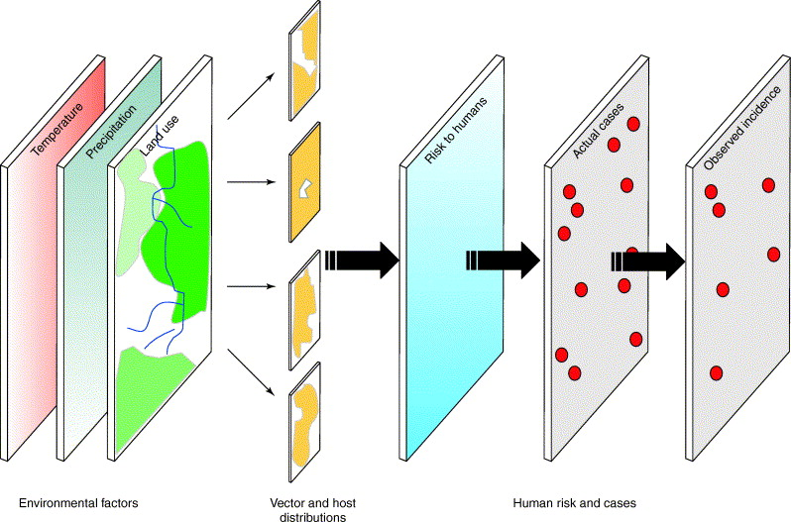
Figure 1. Conceptual model of the relationship between environmental factors that influence disease and observed incidence of that disease in humans. Underlying environmental factors (e.g. temperature, precipitation, land use and soil type) can influence the d...
Richard S. Ostfeld, Gregory E. Glass, Felicia Keesing
Spatial epidemiology: an emerging (or re-emerging) discipline
null, Volume 20, Issue 6, 2005, 328–336
http://dx.doi.org/10.1016/j.tree.2005.03.009

Slide 7
Zdraví 2020 a spatial epidemiology
Dosavadní zkušenosti vyspělých států i ČR ukazují, že prevence nemocí a ochrana a podpora zdraví mají reálný přínos pro zlepšování zdravotního stavu populace a přinášejí významné úspory nákladů na zdravotní služby a další ekonomické přínosy.
Zdraví nevzniká v nemocnicích, ale v rodinách, školách a na pracovištích, všude tam, kde lidé žijí a pracují, odpočívají a stárnou. Zdraví zlepšují, nebo zhoršují ty okolnosti, které na lidi působí v jejich běžném životě. A právě tam je těžiště péče o zdraví. I když je důležité, aby každý sám pečoval o své zdraví, je zřejmé, že to nestačí.
Péče o zdraví musí být provázena sdílenou odpovědností všech složek společnosti pod odbornou koordinační rolí Ministerstva zdravotnictví. Vláda, parlament, všechny úrovně veřejné správy, organizace a instituce i podnikatelská sféra by měly vnímat hodnotu zdraví a najít své místo v ochraně i rozvoji zdraví – motivovat a vést lidi k chápání hodnoty zdraví a svým příkladem a konkrétní aktivitou dokázat, že péči o zdraví berou vážně.

Slide 8

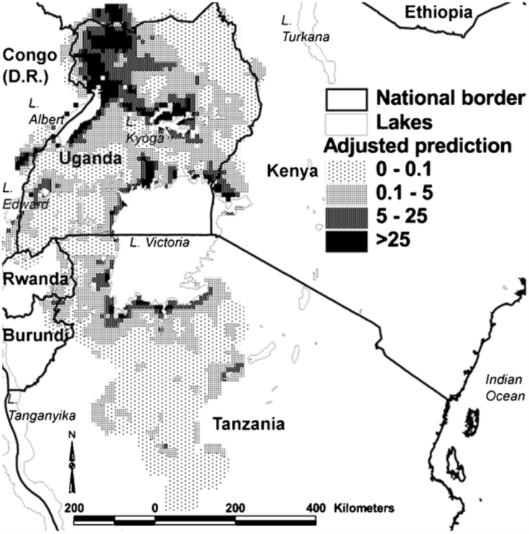
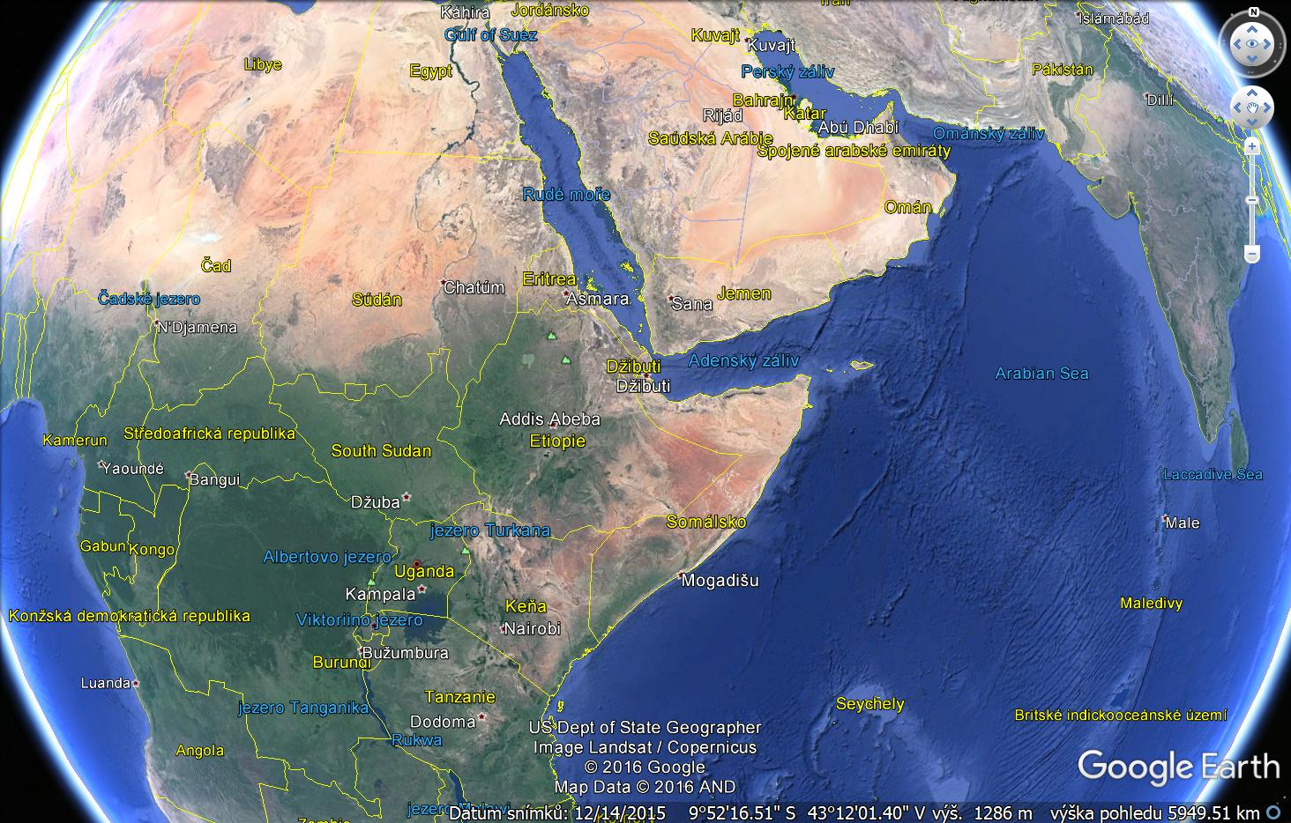
From: Spatial epidemiology of human schistosomiasis in Africa: risk models, transmission dynamics and control
Trans R Soc Trop Med Hyg. 2007;101(1):1-8. doi:10.1016/j.trstmh.2006.08.004
Figure Legend:
Predicted intensity of infection (eggs/g faeces) with Schistosoma mansoni in East Africa, adjusted for environmental covariates (distance to perennial water body and land surface temperature) based on a Bayesian geostatistical negative binomial model (modified from Clements et al., 2006b).
Date of download: 2/28/2017
Royal Society of Tropical Medicine and Hygiene
Notes:
8

Slide 9

Antropozoonózy
Rosický, Bohumír, Sixi, Wolf a Sixl, Wolf. Salmonelózy: Aktuální informace pro lékaře, veterinární lékaře a potravinářskou praxi. 1. vyd. Praha: Scientia medica, 1994. 200 s. ISBN 80-85526-23-9.
V celém Německu nebylo vyprodukováno tolik vajec, aby při relativní prevalenci salmonel ve vejcích vybylo alespoň jedno infikované vejce na každého Němce, který se nakazil.

Slide 10
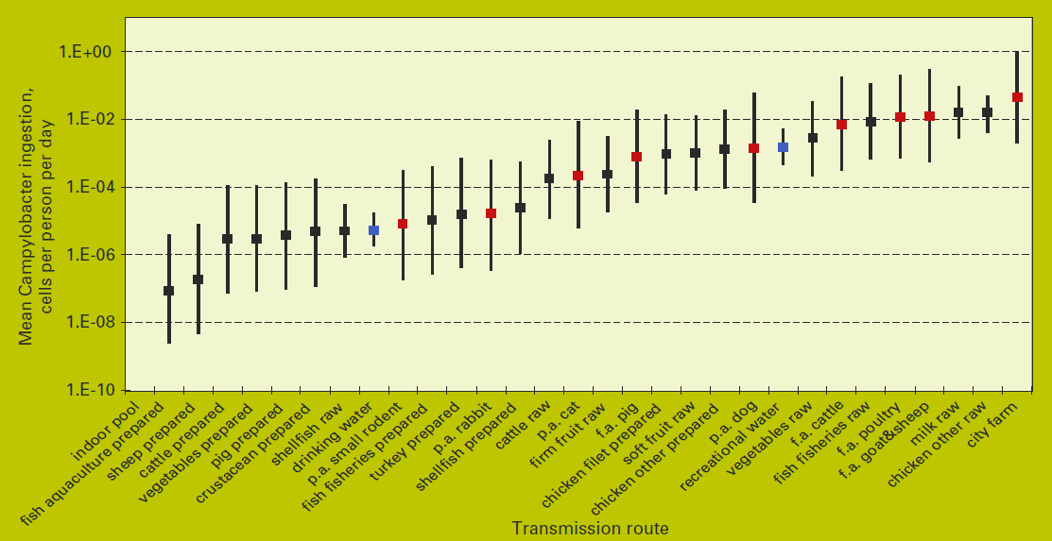
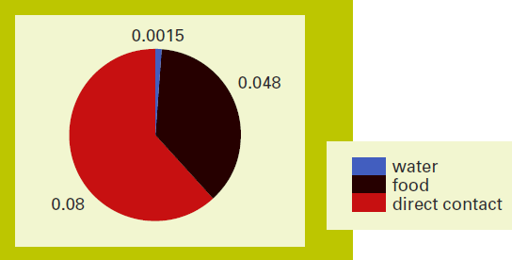
Campylobacter Risk Assesment and Managament.
RIVM, Bilthoven, Nizozemsko

Slide 11
Quantitative Microbial Risk Assesment (QMRA)
Identifikace nebezpečí:
  Klinická a epidemiologická data
Charakterizace nebezpečí (vztah dávka – účinek)
  Infekční (účinná) dávka
Odhad expozice:
  Bodové a intervalové odhady: spotřební koš potravin x množství v potravině
  Modelování: multiplikace bodových (intervalových odhadů s využitím generátoru náhodných čísel.
    1 iterace = 1 virtuální osoba (Monte Carlo simulace)
    Zadání: generuj 10.000 náhodných čísel v intervalu 100 – 300 (g masa). Pak generuj 10.000 náhodných čísel v intervalu 0 – 1 mil. buněk v porci). Každou dvojici vynásob a urči, kolikrát je výsledek větší než 10.000 (infekční dávka)
„Dobrý výsledek vzniká jen díky dobré kombinaci osvědčených dílů“
Charakterizace rizika a nejistoty
Notes:
Studie případů a kontrol ve studiu biologických agens se spíše opouštějí, zůstávají vyhrazeny pro studium vzniklých epidemií.
Zdroj: WHO – Food safety – Publications (URL: http://www.who.int/foodsafety/publications/micro/en/index.html), např. Listeria monocytogenes na URL: http://www.who.int/foodsafety/publications/micro/mra_listeria/en/index.html ).
11

Slide 12
Modely
Proč model?
  Předpověď chování systému
  Porozumění a trénink: Typy modelů
  Mentální
  Fyzické
  Matematické
Simulace (co se stane, když…?)
  využívejte v diskusích svých prací!

